Slide 1
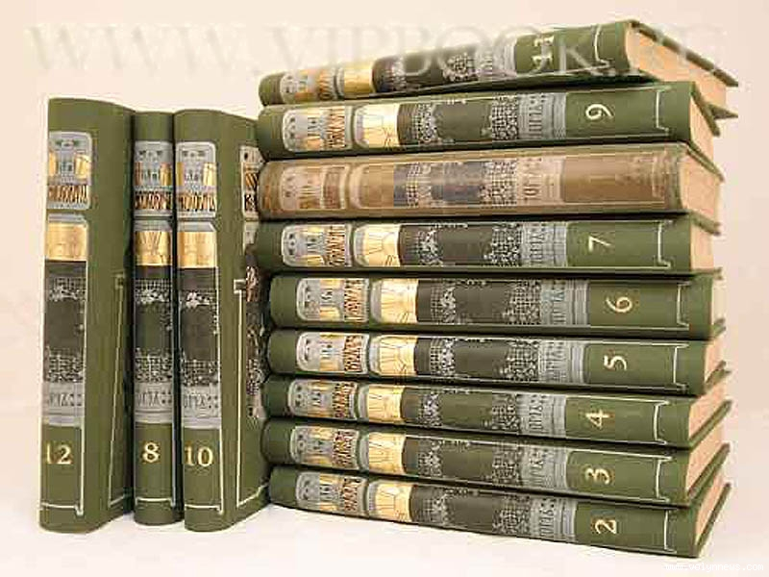
Использование фрагментов художественной литературы на уроках физики в классах гуманитарного профиля
Подготовила Токарева Г.А.
учитель физики МБОУ «Средняя общеобразовательная школа №15»

Slide 2
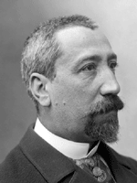
«Наука без литературы бездушна и груба; литература же без науки пуста, ибо сущность литературы есть знание»
А.Франс
А.Франс

Slide 3
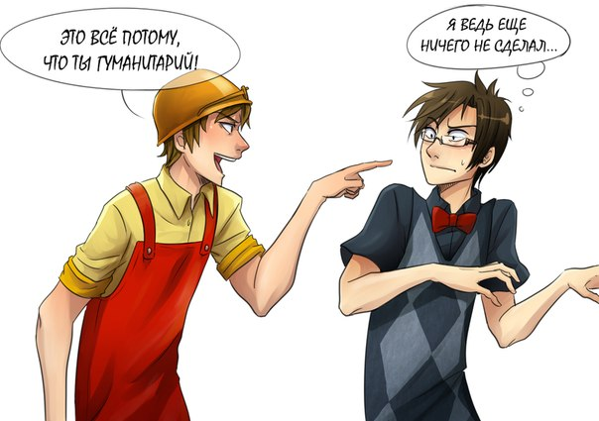
специфика гуманитарного склада :мышления
Во-первых, в образном, ассоциативном характере мышления в противовес абстрактно-логическому мышлению современной науки.

Slide 4
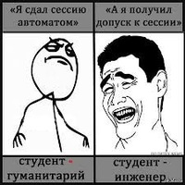
Во-вторых, в существенной роли субъективного, эмоционального в противовес объективному характеру естествознания.
В-третьих, в выраженном интересе к человеку и его роли в мире в противоположность естественной, т. е. от человека не зависящей и вместе с тем механической, ориентации естественных наук.
В-четвертых, в приоритете творческого, художественного начала в отличие от конструктивного, логически последовательного построения научных и технических объектов и понятий.

Slide 5
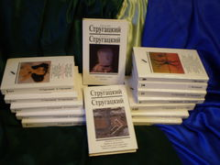
Методика использования фрагментов из художественной литературы

Slide 6
Если отрывок содержит описание физического явления, то его целесообразно зачитать как иллюстрацию. Например, при изучении темы «Испарение и конденсация» после прочтения отрывка из произведения Г.Х.Андерсена «Снежная королева» «Герда начала читать «Отче наш»; было так холодно, что дыхание девочки сейчас же превращалось в густой туман», задаю вопрос: Почему зимой заметно выделение тумана при дыхании, а летом – нет?

Slide 7
При решении физических задач: качественных, количественных, графических, экспериментальных, оценочных, составленных на основе литературных текстов. Например, на основе фрагмента из произведения Ж.Верна «Дети капитана Гранта»
«Идем со скоростью 17 миль в час, и если скорость не понизится, то мы дней через 10 пересечем экватор». Прошу рассчитать, на каком расстоянии от экватора находились путешественники.

Slide 8
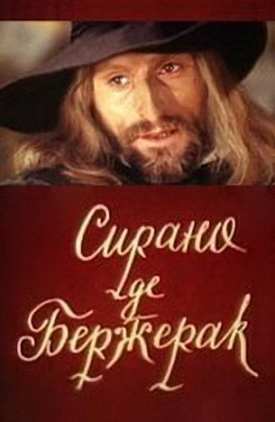
При опросе обучающихся: отрывки играют роль качественных задач или контрольных вопросов отвечающему, что позволяет определить глубину понимания учащимися пройденного материала. Особенно интересно выбрать такие отрывки, где имеется научная ошибка, неточность. Тогда перед учащимися ставится более сложная задача: Найти ошибку и правильно объяснить описанное явление.
Например, после изучения темы «Закон всемирного тяготения» предлагаю оценить проект Сирано де Бержерака, как достичь Луны (Э. Ростан «Сирано де Бержерак»):
Я изобрел шесть средств
Подняться в мир планет!
… Сесть на железный круг
И, взяв большой магнит,
Его забросить вверх высоко,
Докуда будет видеть око;
Он за собой железо приманит, -
Вот средство верное!
А лишь он вас притянет,
Схватить его и сбросить вверх опять, -
Так поднимать он бесконечно станет!

Slide 9
Повторение темы проходит интересней и эмоциональней, если учащиеся, используя отрывок из художественных произведений, объясняют то или иное явление, закон или понятие. Например, после прочтения отрывка из произведения К.Г.Паустовского «Мещерская сторона» «Приметы связаны со всем: с цветом неба, с росой и туманами, криком птиц и яркостью звездного света. В приметах заключено много точного знания и поэзии… Самая простая примета – это дым костра. То он поднимается столбом к небу, спокойно струится вверх, выше самых высоких ив, то стелется туманом по траве, то мечется вокруг огня. И вот к прелести ночного костра, к горьковатому запаху дыма, треску сучьев, перебеганию огня и пушистому белому пеплу присоединяется еще и знание завтрашней погоды… предсказывает и вечерняя роса. Она бывает такой обильной, что даже блестит ночью, отражая свет звезд. И чем обильнее роса, тем жарче будет завтрашний день». Прошу дать объяснение народной примете «Обильная роса выпадает к хорошей погоде».

Slide 10
Уроки закрепления, обобщения и систематизации знаний: на такие уроки в качестве разминки выносятся отрывки из художественных произведений по изученной теме (рассматриваются 1 -2 литературных фрагментов, в которых изучаемые явления или закон проявляются в различных ситуациях).

Slide 11
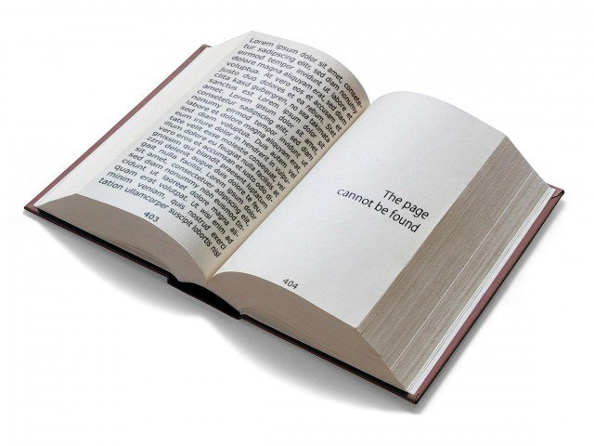
На одном уроке физике целесообразно использовать в среднем 1 – 3 фрагмента из произведений художественной литературы, отражающих те или иные физические явления.

Slide 12
Методические требования к цитированным текстам:

Slide 13
должны быть связаны с конкретными вопросами курса физики;
отражать основной, а не второстепенный или дополнительный учебный материал;
иметь высокие художественные достоинства: яркость и убедительность образов, выразительность;
быть краткими, лаконичными;
способствовать созданию положительной мотивации к изучению физики (показывать значимость знаний по физике для жизни каждого человека, раскрывать глобальные проблемы, стоящие перед человечеством).

Slide 14
В данной работе показано применение произведений с разной целью:
1.для иллюстрации теоретических положений при объяснении нового материала,
2. для использования при опросе учащихся в роли качественных или количественных задач,
3.для постановки проблемы,
4. для создания эмоционального настроя.
5. для формирования критического отношения к любой информации.

Slide 15
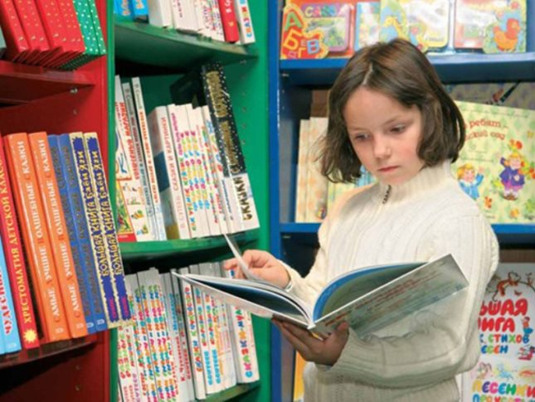
Материал систематизирован по разделам и темам школьного курса физики 10 класса. Данная работа может использоваться учителями физики, работающими как в профильных классах, так и в общеобразовательных, для формирования устойчивого познавательного интереса к предмету.

Slide 16
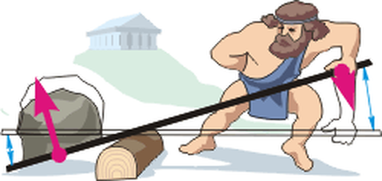
Механика
Глава1.Кинематика
Система отсчета. Траектория, путь, перемещение.

Slide 17
В. Берестов Уж если со мной он не дружит, Тогда отпустил бы домой. Как вышло, что лес меня кружит, Ведь я же хожу по прямой?
Как называется линия, по которой человек кружит по лесу?

Slide 18
Скорость
П.П.Ершов. Конёк-Горбунок.
Ну-с, так едет наш Иван
за кольцом на окиян.
Горбунок летит, как ветер,
И в почин на первый вечер
Вёрст сто тысяч отмахал
И нигде не отдыхал.
Сколько раз за первый вечер Конёк-Горбунок мог бы обогнуть земной шар по экватору?
Оцените с какой скоростью двигался Конек – горбунок?

Slide 19
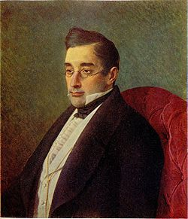
А.С. Грибоедов
“Горе от ума”
“Я сорок пять часов, глаз мигом не прищуря, Верст больше семисот пронесся – Ветер, буря...”
(1795 - 1829)
Вопрос: С какой скоростью ехал Чацкий? (1 верста –1,0668 км)

Slide 20
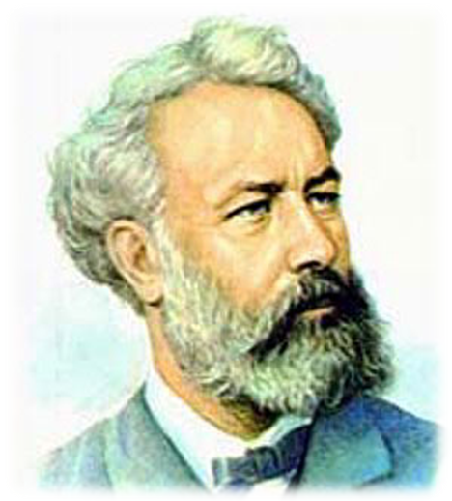
Ж.Верн. «Дети капитана Гранта»
«Идем со скоростью 17 миль в час, и если скорость не понизится, то мы дней через 10 пересечем экватор».
На каком расстоянии от экватора находились путешественники?
1828 - 1905

Slide 21
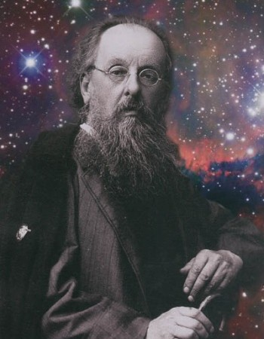
Ускорение. Прямолинейное равноускоренное движение.
К.Э. Циолковского «Вне Земли».
«Они видели, как ракета сорвалась и устремилась в наклонном положении в пространство…Она быстро…удалялась…В это же время она подымалась все выше и выше. Через 10 с она была от зрителей на расстоянии 5 км и двигалась со скоростью 1000 км/с.»
Определить ускорение ракеты, правильно ли названа автором скорость в конце десятой секунды….
1857 - 1935

Slide 22
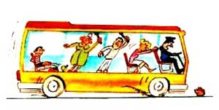
Глава2. Динамика
Закон инерции – первый закон Ньютона
К.Завойский «Пассажир»
Ехал странный пассажир, вез в кошелке рыбий жир. Чуть трамвай притормозит - пассажир вперед скользит.
Чуть трамвай прибавит ход - пассажир назад ползет. Все, кто ехал с пассажиром, вышли, смазанные жиром.
Объясните поведение пассажира с точки зрения физики.

Slide 23
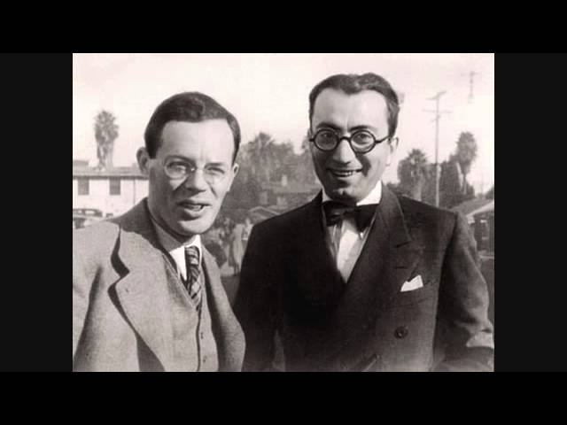
И. Ильф и Е. Петров
«Золотой теленок».
« В одиннадцатом часу вечера молочные братья, кренясь под тяжестью двух больших гирь, шли по направлению к конторе по заготовке рогов и копыт. Паниковский нес свою долю обеими руками, выпятив живот и радостно пыхтя
… Здоровяк Балаганов держал гирю на плече. Иногда Паниковский никак не мог повернуть за угол, потому что гиря по инерции продолжала тащить его вперед. Тогда Балаганов свободной рукой поддерживал Паниковского за шиворот и придавая его телу нужное направление».
Какое физическое явление описано в этом эпизоде?

Slide 24
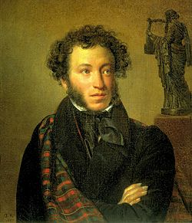
Место человека во Вселенной
А.С. Пушкин
“Подражание Корану”
“Земля недвижна; неба своды,
Творец, поддержаны тобой,
Да не падут на сушь и воды
И не подавят нас с тобой”.
1799 - 1837
Вопрос: Что с точки зрения физики неверно в поэтическом фрагменте?

Slide 25
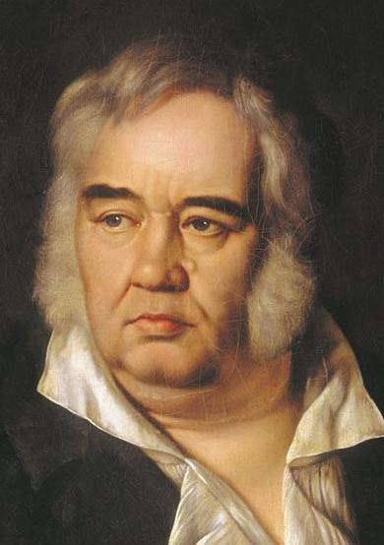
Силы в механике. Сила, ускорение, масса. Второй закон Ньютона.
И.А.Крылов. «Лебедь, щука и рак».
Однажды Лебедь, Рак и Щука
Везти с поклажей воз взялись,
И вместе трое все в него впряглись;
Из кожи лезут вон, а возу всё нет ходу!
Поклажа бы для них казалась и легка:
Да лебедь рвётся в облака,
Рак пятится назад, а Щука тянет в воду.
Кто виноват из них, кто прав, - судить не нам;
Да только воз и ныне там.
Сделайте чертёж для описанной здесь ситуации и проанализируйте описанный случай (и его варианты) с физической точки зрения.
1736—1778

Slide 26
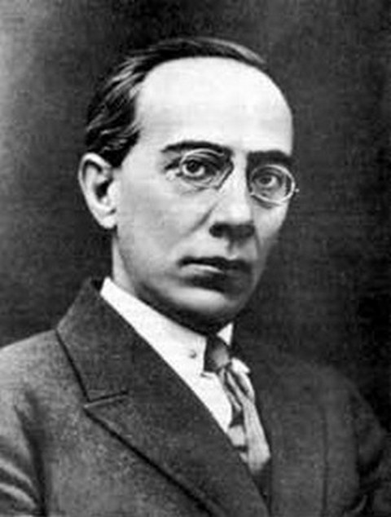
Взаимодействие двух тел.Третий закон Ньютона.
А. Беляев «Звезда КЭЦ»
«Я начал раздеваться. И вдруг почувствовал, что физический закон – «Сила действия равна силе противодействия» - обнаруживается здесь в чистом виде, не затемненный земным притяжением. Здесь все вещи и сам человек превращаются в «реактивные приборы». Я отбросил костюм, говоря поземному «вниз», а сам, оттолкнувшись от него, подпрыгнул вверх. Получилось: не то я сбросил костюм, не то он меня подбросил»
Объясните происходящее.
1884 - 1942

Slide 27
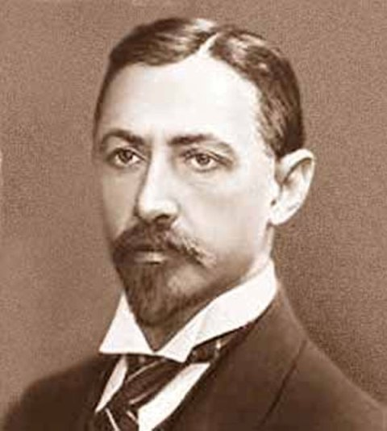
Всемирное тяготение.
И.Бунин. «Отлив».
В кипящей пене валуны,
Волна, листая заходила -
Её уж тянет, тянет Сила
Всходящей за морем луны.
Во тьме кокосовых лесов
Горят стволы, дробятся тени - Луна глядит - и, в блеске,в пене,
Спешит волна на тайный зов.
Какова причина отливов и приливов?
1870-1953

Slide 28
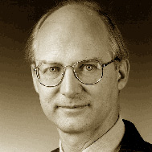
Движение под действием сил всемирного тяготения.
Л.Кэрролл. «Приключение Алисы в стране чудес»
«Не успела Алиса и глазом моргнуть, как начала падать, словно в глубокий колодец.
…Она все падала и падала. Неужели этому не будет конца?
- Интересно, сколько миль я уже пролетела? - сказала Алиса вслух. – Я, верно, приближаюсь к центру Земли. Дайка вспомнить… Это, кажется, около четырех тысяч миль вниз…
Помолчав, она начала снова:
- А не пролечу ли я всю Землю насквозь? Вот будет смешно! Вылезаю, - а люди вниз головой! Как их там зовут ?...Антипатии , кажется…Тут раздался страшный треск. Алиса упала на кучу валежника и сухих листьев».
Предположим, что Алиса падала в течение 3с. Какова глубина колодца?
1832-1898

Slide 29
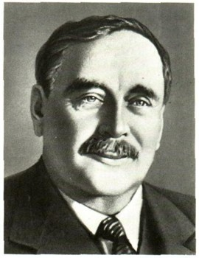
Вес и невесомость.
Г. Уэлс. «Первые люди на Луне»
Во время полета к Луне Кейвор указал на ящики и узлы, которые прежде лежали на дне шара. « Я с изумлением заметил, что они плавали теперь в воздухе в футе от сферической стены. Затем я увидел по тени Кейвора, что он не опирается более на поверхность стекла; протянув руку назад, я почувствовал, что и мое тело тоже повисло в воздухе…
Странное это ощущение – витать в пространстве: сначала жутко, но потом, когда страх проходит, оно не лишено приятности очень покойно, похоже на лежание на мягком пуховике. Полная отчужденность от мира и независимость! Я не ожидал ничего подобного. Я ожидал сильного толчка вначале и головокружительной быстроты полета. Вместо всего этого я почувствовал себя как бы бесплотным. Это походило не на путешествие, а на сновидение.»
Какое явление описано в этом отрывке?
1866-1946

Slide 30
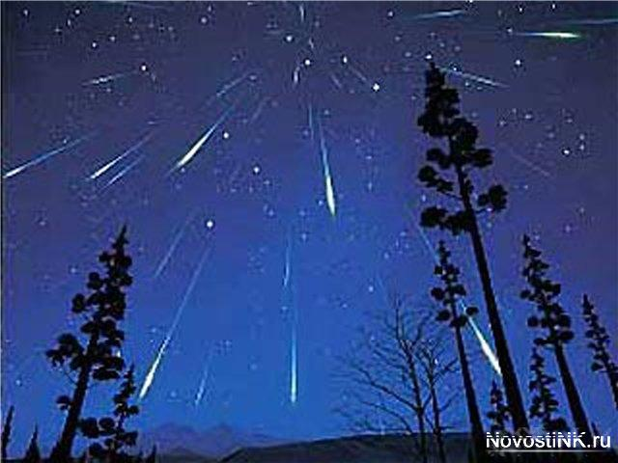
Силы трения.
А.С.Пушкин. «Евгений Онегин»
Когда ж падучая звезда
По небу тёмному летела
И рассыпалася, - тогда
В сметенье Таня торопилась,
Пока звезда ещё катилась,
Желанье сердца ей шепнуть.
Как объяснить разогрев и свечение метеорных тел, влетающих в атмосферу Земли?
Можно ли наблюдать «падающие звёзды» на Луне?

Slide 31
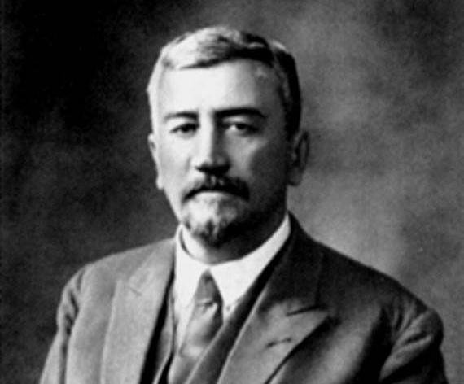
Глава 3.Законы сохранения в механике.
Импульс. Закон сохранения импульса.
А.И.Куприн. «Ольга Сур»
Никаноро Нанни придумал новый цирковой номер под названием «Легче воздуха».
«А номер был, на неопытный взгляд, как будто простой. На высоте двух хороших человеческих ростов строилась неширокая площадка для разбега; она оканчивалась на середине манежа американским ясеневым трамплином, а на другой стороне манежа укреплялся обыкновенный бархатный тамбур такой величины, что можно было только поставить ноги, окончив прыжок. И что же делает Никаноро Нанни? Он берет в каждую из рук по двадцатипятифунтовой гире, затем он делает короткий, но быстрый разбег, отталкивается со страшной силой от трамплина и летит прямо на тамбур…
Но во время этого полета, в какой – то необходимый, но неуловимый момент, он брасает обе гири, и тут – то, преодолев закон тяжести, ставши внезапно легче на пятьдесят фунтов, он неожиданно взвивается кверху и потом уже кончает полет, упав на тамбур. И этот – то невообразимый полет…производил каждый раз на нас, всего навидавшихся в цирке, ощущение какой – то внезапной светлой радости».
Объясните этот цирковой номер с точки зрения физики.
1870 - 1938

Slide 32
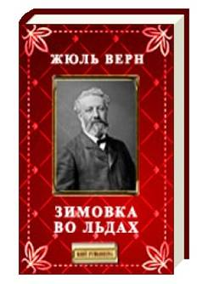
Ж.Верн. «Зимовка во льдах»
«Как только сани были приведены в готовность, их тотчас же нагрузили и прикрыли поклажу буйволовой шкурой. Общий вес груза составлял около семисот фунтов; пять собак без труда везли этот груз по льду».
Определите развиваемую собаками мощность, считая, что коэффициент трения равен 0,1,скорость передвижения равна 1 м/с.
Механическая работа. Мощность.

Slide 33
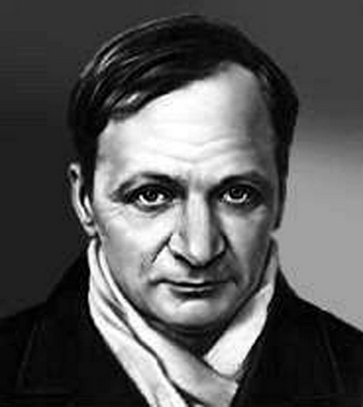
Энергия. Закон сохранения механической энергии.
А.П.Платонов. «Сокровенный человек»
Для уничтожения бронепоезда белогвардейцев, стоявшего на станции, Пухов предложил пустить по рельсам под уклон состав из вагонов с песком: «с ветром и лихою игрою колес вылетел состав без паровоза и в момент вскочил на затрепетавший под такой скоростью мост. Афонин забыл дышать и от какого – то восторга нечаянно взмок глазами. Состав скрылся на мгновенье в гуще вагонов полустанка, и сейчас же там поднялось облако песчаной пыли. Потом раздался резкий, краткий разлом стали, закончившийся раздраженным треском».
Какие преобразования энергии произошли при столкновении?
1899 - 1951

Slide 34
Глава 4. Механические колебания и волны.
Механические колебания.
Н.А.Заболоцкий. «Утро»
Рожденный пустыней,
Колеблется звук,
Колеблется синий
На нитке паук.
Прозрачен и чист,
В сияющих звездах
Колеблется лист.
Какие примеры колебательного движения приводятся в этих поэтических строках?
1903 - 1958

Slide 35
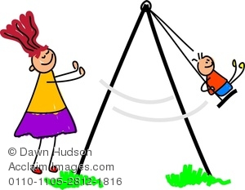
Превращение энергии при колебаниях. Резонанс
К.Грушевая. «Ничего не могу забыть»
«После налета фашистов мама заглянула в буфет и увидела, что один из бокалов составлял две равные, идеально поделенные половинки. Вся остальная посуда была в целости. Мы долго гадали, каким образом в закрытом буфете мог так ровно разбиться бокал. Вечером пришел папа и объяснил: оказывается, наш бокал от определенной частоты колебаний взрывной волны вошел в резонанс, потому и раскололся пополам. Папа заявил, что явление это достаточно редкое, но при некоторых условиях в резонанс могут попасть многие предметы».
Приведите другие примеры механического резонанса.

Slide 36
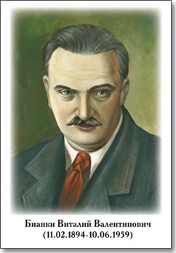
Механические волны. Звук
В.В. Бианки «Музыкант»
Старик подкрался из-за елочки и видит: на опушке разбитое грозою дерево, из него торчат длинные щепки,а под деревом сидит медведь,схватил одну щепку лапой. Медведь потянул к себе щепку и отпустил ее. Щепка выпрямилась ,задрожала и в воздухе раздалось:»Дзинь!»…-как струна пропела… Замолк звук, медведь опять за свое: оттянул щепку и отпустил.
Почему щепка издавала звук?

Slide 37
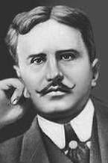
О.Генри Поросячья этика
« Я начал понимать в чем дело и, усевшись в тележку, велел дяде Нэду ехать к ближайшей аллее. Там я вынул мою свинью из мешка, тщательно установил ее, долго прицеливался и дал ей такого пинка, что она вылетела с другого конца аллеи- на 20 футов впереди своего визга».
Оцените, с какой скоростью двигалась свинья. Длину аллеи задайте сами.
1862 - 1910

Slide 38
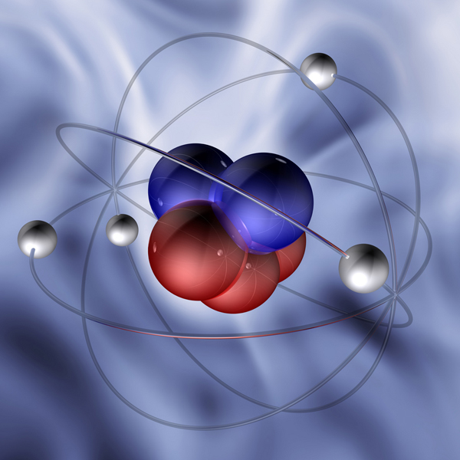
Молекулярная физика и термодинамика
Глава 5 Молекулярная физика
Основные положения о молекулярно-кинетической теории

Slide 39
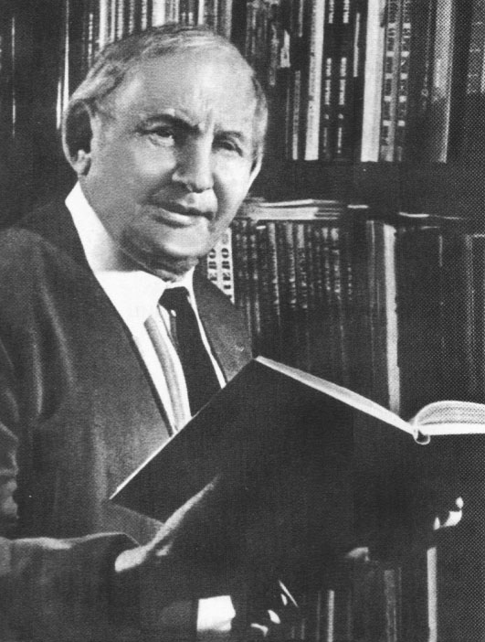
А.М.Волков. « Волшебник Изумрудного города»
«Скоро путешественники оказались среди необозримого макового поля. Запах усыпляет, но Элли этого не знала и продолжала идти , беспечно вдыхая сладковатый и усыпляющий аромат… Веки её тяжелели, ей ужасно хотелось спать».
Почему запахи распространяются в воздухе?
1891 - 1977

Slide 40
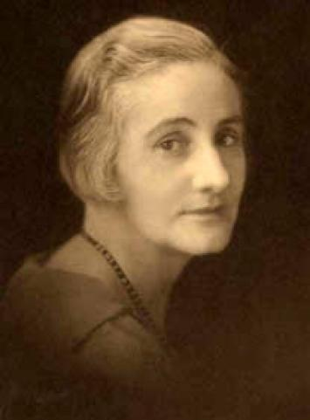
Температура
К.С.Причард. Золотые мили
«Дня через два мне стало довольно худо, и температура подскочила почти до 104⁰-считается, что это многовато…»
Чему равна указанная в этом отрывке температура по шкале Цельсия?
1884 - 1969

Slide 41
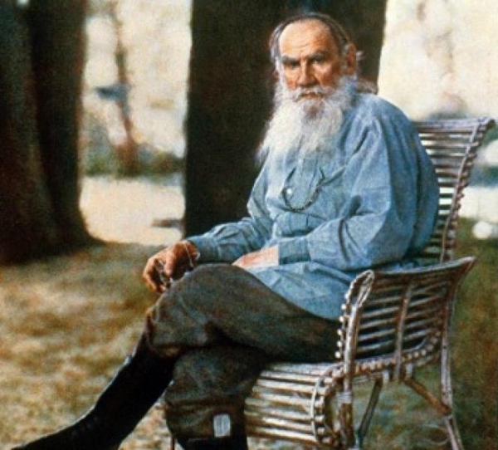
Состояние вещества.
Л.Н.Толстой. «Как в городе Париже починили дом»
«В одном большом доме разошлись врозь стены. Стали думать, как и свести, чтобы не ломать крыши. Один человек придумал. Он вделал с обеих сторон в стены железные ушки; потом сделал железную полосу, такую ,чтобы она на вершок не хватала от ушка до ушка. Потом загнул на ней крюки по концам так, чтобы крюки входили в ушки. Потом разогрел полосу на огне; она раздалась и достала от ушка до ушка. Тогда он задел крюками за ушки и оставил ее так. Полоса стала остывать и сжиматься и стянула стены».
Какое свойство твердых тел использовалось для стягивания стен?
1829 - 1910

Slide 42
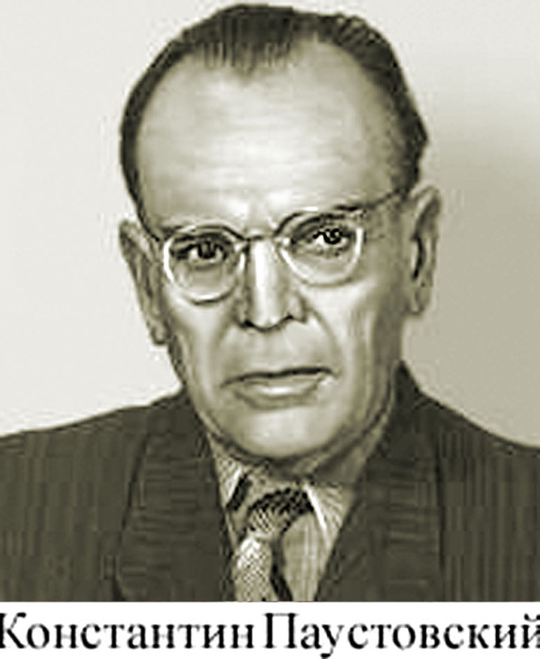
Глава 6 Термодинамика
Внутренняя энергия. Первый закон термодинамики
К.Г.Паустовский. «Мещорская сторона»
«Сено в стогах держит тепло всю зиму. Мне приходилось ночевать в стогах в октябре ,когда трава на рассвете покрывается инеем, как солью. Я вырывал в сене глубокую нору, залезал в нее и всю ночь спал в стогу, будто в запертой комнате…»
Почему сено хорошо держит тепло?
1892 - 1968

Slide 43
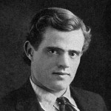
Дж. Лондон. «Белое безмолвие»
Путники суровой зимой разожгли костер. « Над костром устроили примитивный полог: натянули кусок парусины, чтобы он задерживал тепло и отбрасывал его вниз,- способ, хорошо известный людям, которые учатся физике у природы».
Почему теплый воздух поднимается вверх?
1876 - 1916

Slide 44
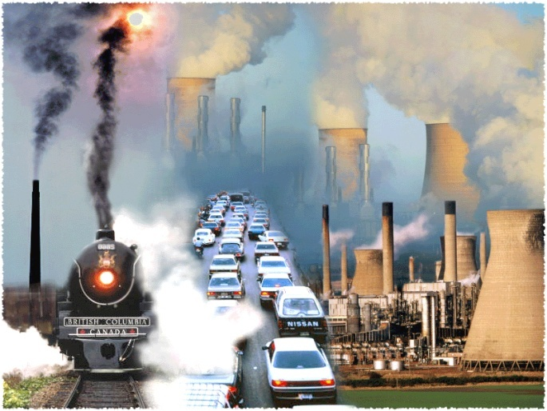
Второй закон термодинамики. Охрана окружающей среды
А.С.Испольнов. «Идешь. Темно. Устанут ноги…»
То взрыва бред, то жар напалма,
И недра стонут, дым, как спрут,
Ливанский кедр, бамбук и пальма,
Обугленные, молча мрут.
Угроза в воздухе витает:
Отрава, копоть, ржа и прах,
Чего мы ждем? Природа тает,
Как крик, затерянный в волнах!
Закат ограбленного рая…
Больна душа Земли- вода,
Всплывает рыба, умирая…
Подкрадывается беда.
Она ползет на рощи птичьи
И на звериные поля,
Мазутом скрыть озер обличья
И небо пеплом запыля.
Прочитайте поэтический текст.
Определите его конкретное физическое содержание.
Какие следует принять меры, чтобы не наносить или уменьшить вред окружающей среде.

Slide 45
Фазовые переходы
А.С. Пушкин «Евгений Онегин»
Татьяна пред окном стояла,
На стекла хладные дыша,
Задумавшись, моя душа,
Прелестным пальчиком писала
На отуманенном стекле
Заветный вензель О да Е.
(1799 - 1837)
Какое физическое явление происходило, когда Татьяна дышала «на стекла хладные»? Почему стекло стало «отуманенным»?

Slide 46
Ж.Верн. «Дети капитана Гранта»
Путешественники на перевале в Андах развели костер. «...Вода здесь закипит не при ста градусах, а раньше…» Майор «оказался прав: термометр, опущенный в закипевшую воду, показал всего лишь восемьдесят семь градусов».
Объясните это явление. Оцените, на какой высоте находились путешественники, считая приблизительно, что температура кипения воды уменьшается на 1⁰С на каждые 324м подъема.

Slide 47
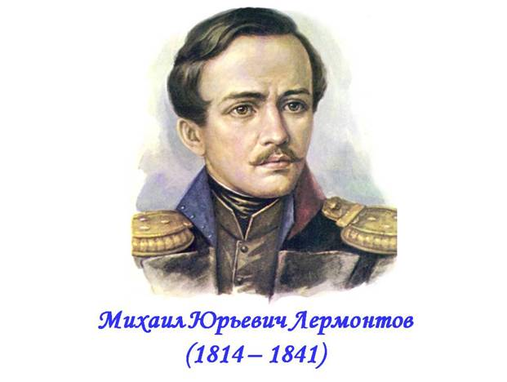
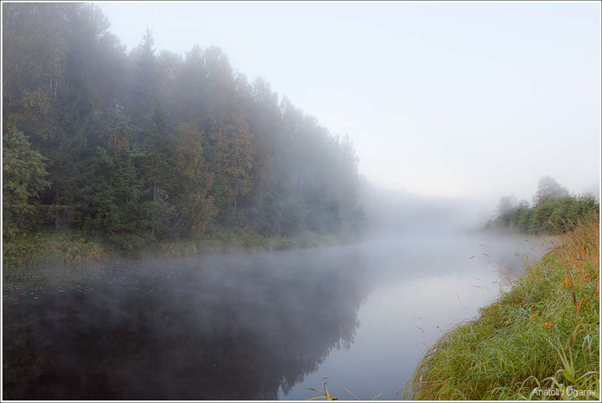
М.Ю.Лермонтов «Боярин Орша»
Светает. В поле тишина.
Густой туман, как пелена
С посеребренную каймой,
Клубится над Днепром-рекой.
Почему над рекой образуется туман?

Slide 48
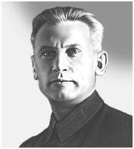
А.А.Фадеев. Молодая гвардия
«Подпольщики занимались саботажем в организованных немцами мастерских. Отремонтированную немцами водокачку оставили наполненной водой, а ночью ударили морозы, в результате чего «трубы раздулись, полопались, вся система пришла в негодность».
Какая физическая закономерность помогла подпольщикам в их борьбе против фашистов? 1901 - 1956
1901 - 1956

Slide 49
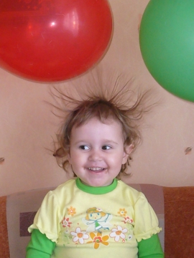
Электрическое поле.
Взаимодействие электрических зарядов.
К.Г.Паустовский.
«Черное море»
« Во время урагана… я был свидетелем, как у негра …искры сыпались из волос, как будто из трубы паровой машины».
Как можно объяснить это явление?

Slide 50
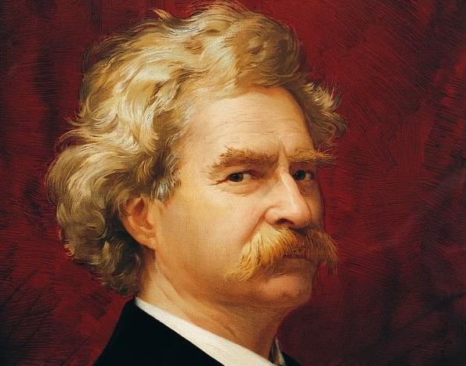
М.Твен. «Приключения Тома Сойера»
«Мальчики схватились за руки и побежали, то и дело спотыкаясь и набивая себе шишки, под большой дуб на берегу реки. Теперь гроза была в полном разгаре. В беспрестанном сверкании молний, загоравшихся в небе, все на земле становилось видно отчетливо, резко».
Правильно ли поступили ребята, решив укрыться от грозы под дубом? Как нужно вести себя во время грозы?
1835 - 1910

Slide 51
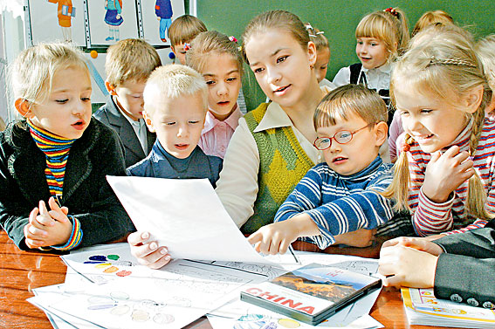
Литературные материалы должны занимать разумное место на уроках во всех классах, и даже в классах гуманитарного профиля. Место - определяемое теми задачами, которые они признаны решать. Максимальный эффект получается в том случае, если учитель использует литературные материалы систематически и целенаправленно, решая с их помощью задачи обучения и воспитания учащихся.

Slide 52
Спасибо за внимание!

